Slide 1
黑色星期五销售数据分析及用户画像、购买力预测报告
雷云霖 1120161945 08111603
何祎君 1120161942 08111603
徐琳锴 1120161963 08111603

Slide 2


Slide 3
研究主题
我们尝试分析了Analytics Vidhya公司公布的2018年黑色星期五部分销售数据，对商品之间的关联规则进行挖掘，并预测用户的购买力，尝试给用户画像。并通过可视化技术展示结果。

Slide 4
研究意义
意义一
意义三
通过挖掘商品关联规则给商家提供捆绑销售策略的建议
通过用户画像了解用户，进行精准营销
Political
Economic
Social
Technological
意义二
意义四
通过购买力预测了解顾客消费水平，精准推销商品
探索性分析寻找可能有趣的知识

Slide 5
前人工作
随机森林
购物篮分析
用户预测
Leo Breiman在2001年提出，基于决策树的思想，但性能比单棵决策树好，并能用于回归问题
Brin等人的工作通过动态数据产生关联规则分析购物篮，这对我们的思路有一定启发
Zhang, Y.等使用天猫公布的数据预测B2C业务的用户行为。Jia等人对电子商务用户购买力预测，对我们有很大的启示。
Notes:
When choice your image, you must sent it to back! ‘Right Click on Image’->’Send to Back’ ->’Send Back’

Slide 6
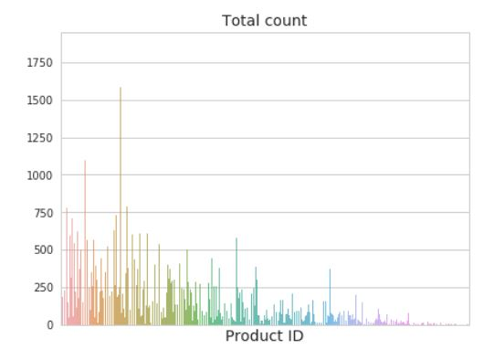
探索性分析
产品ID和购买者数量柱状图，不同颜色代表不同的商品类别。发现有一些类别的商品在黑色星期五销量比较好，比如家电。

Slide 7
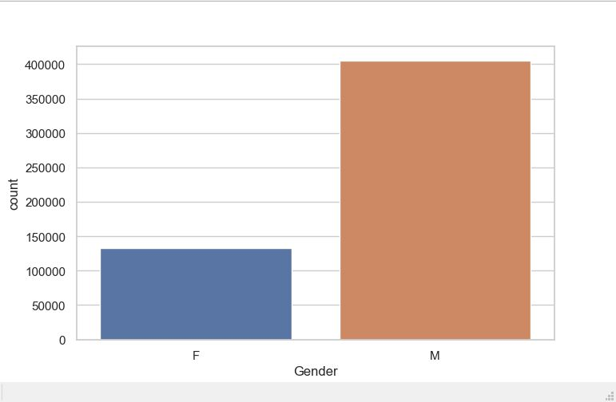
探索性分析
性别和人数的柱状图，发现男性远比女性多，这和中国市场情况刚好相反，我们进一步将性别按年龄拆分。

Slide 8
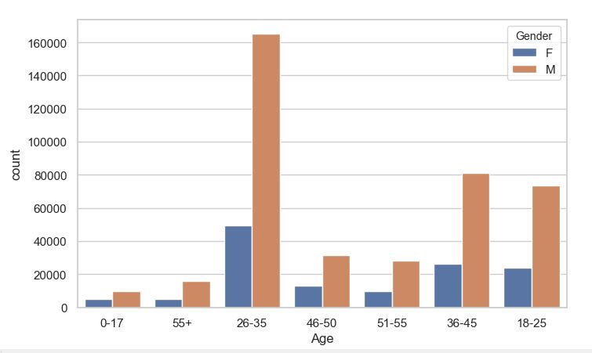
探索性分析
年龄、性别和购买人数的关系，和我们想象中的不一样，在黑色星期五中各年龄段的男性消费者的数量都多于女性。

Slide 9
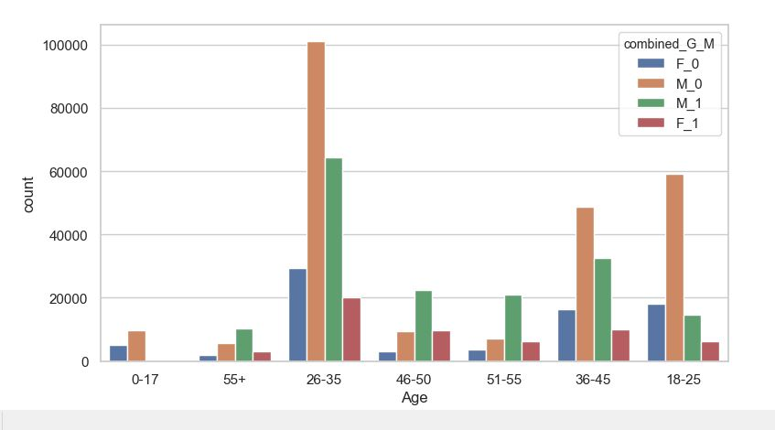
探索性分析
单身男性消费者更多

Slide 10
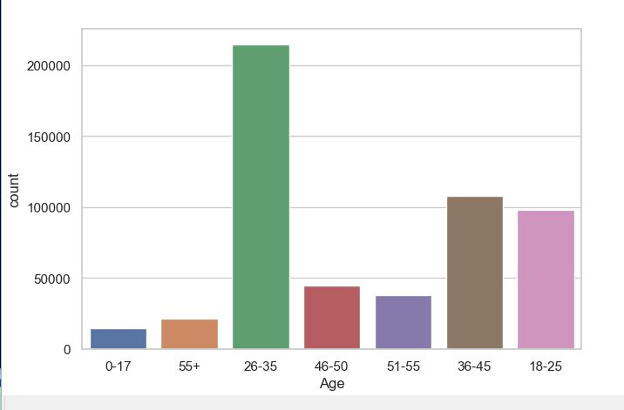
探索性分析
年轻人消费较高。

Slide 11
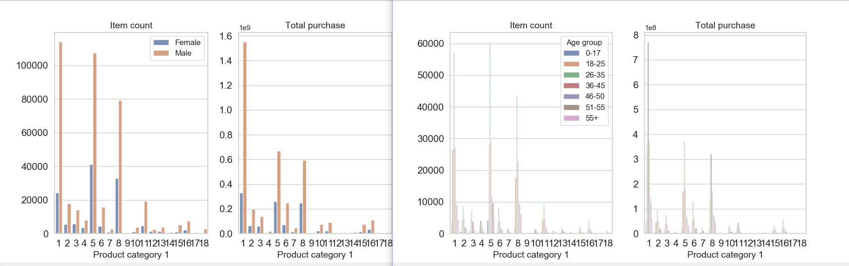
探索性分析
商品类别和年龄、性别的柱状图。单身男性购买最多。

Slide 12
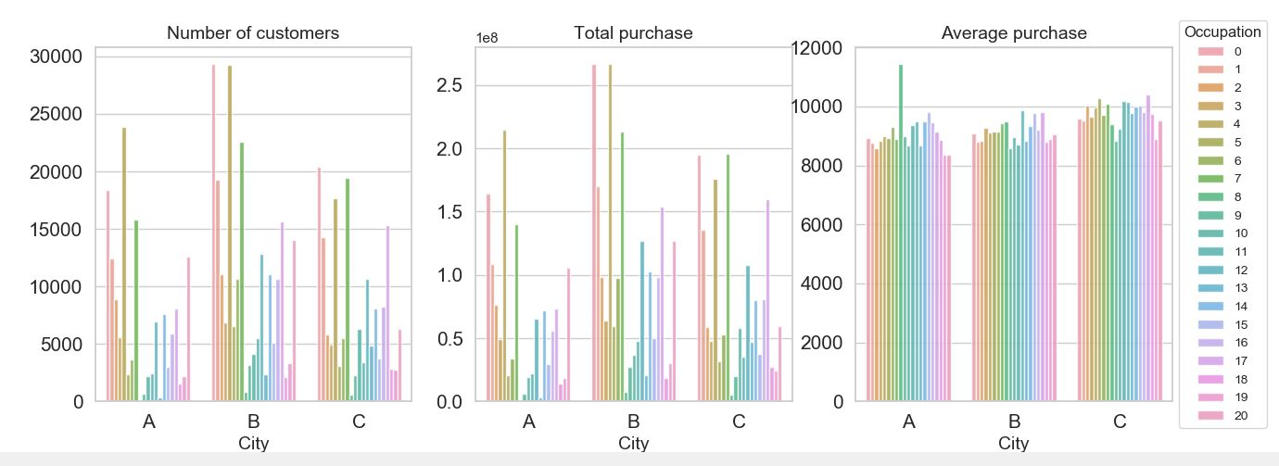
探索性分析
不同城市的购买力和职业的关系，可以看出来城市B消费力最高。

Slide 13
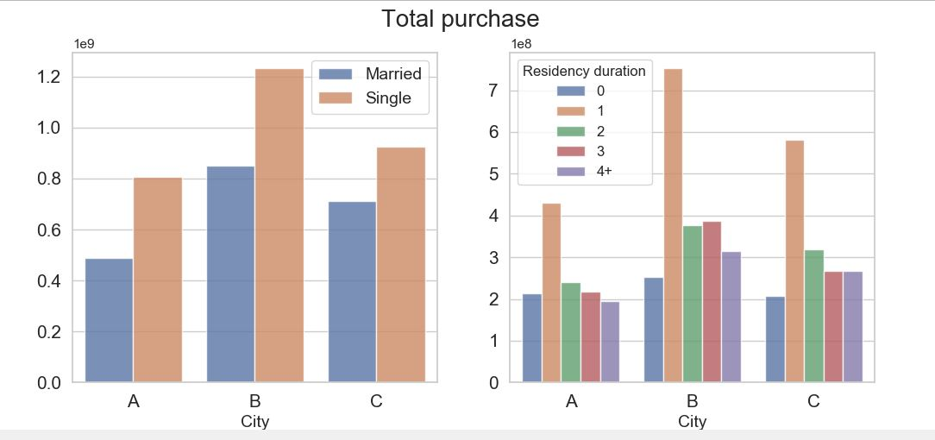
探索性分析
居住时间、性别和城市的柱状图，可以看出居住一年的顾客消费力最高。或许是需要购置家具。

Slide 14
探索性分析
一些有趣的知识：
1) 男性消费力大于女性
2) 单身消费力大于已婚
3) 在城市居住一年的消费力最高
4) 商品分类1中#1，5，8销量最好
5) 产品1可以加大对单身男性的广告

Slide 15
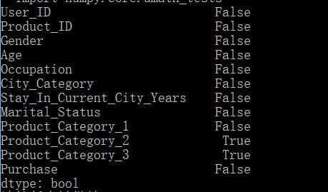
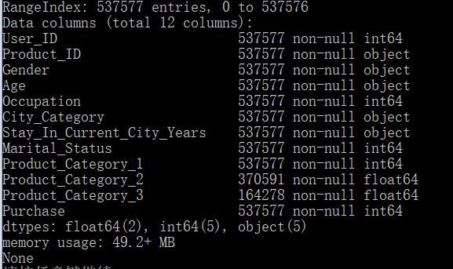
数据预处理
1、缺失值填充0
2、User_ID和Product_ID我们直接用序号即可。
3、Genger、Marital_Status这两个属性有二元性质，直接使用二元数值进行编码。Purchase直接用数值表示即可。
4、对于City_Category、Stay_In_Current_City_Years和Product_Category这些标签属性，使用热编码(One-Hot)进行编码。
5、8：2随机切割训练集和测试集

Slide 16
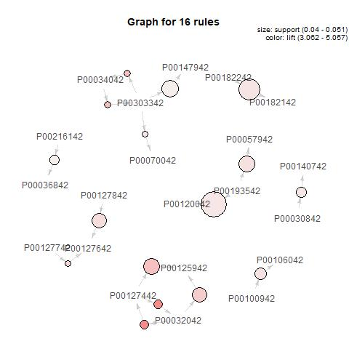
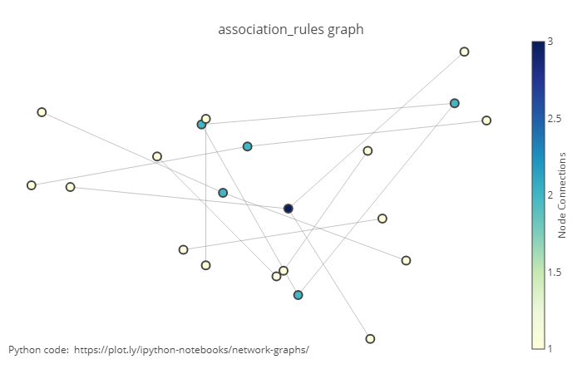
关联规则分析
使用Python3的mlxtend库进行频繁项集和关联规则分析，并使用Python3的nextworkx库和R语言的arulesViz库进行可视化。
在支持度阈值4%、最小置信度40%、最小提升度3下，共找到了4560个频繁项集，16个关联规则。
点的大小代表规则的置信度，点颜色深浅代表支持度高低，指向点的商品代表关联规则的前项，点指向的商品代表后项

Slide 17
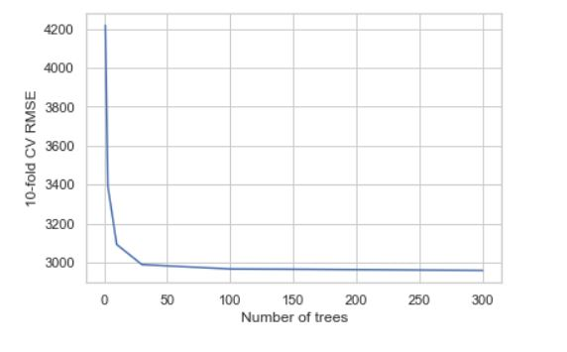
购买力预测
使用所有属性预测购买力，并用网格搜索确定最优参数，在十折交叉验证框架下使用RMSE评价模型

Slide 18
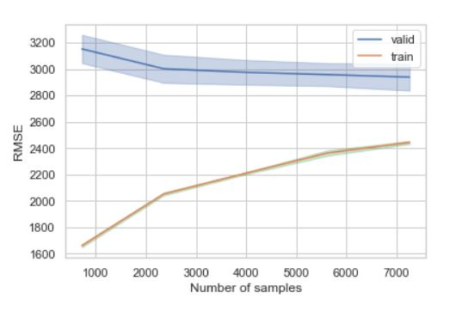
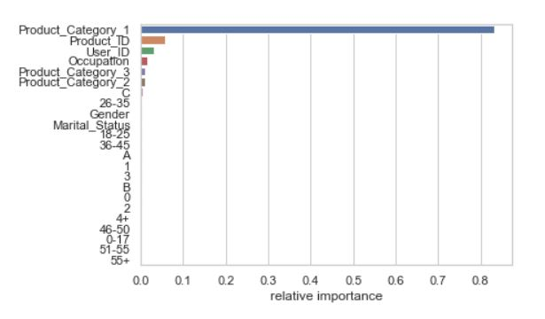
购买力预测
max_depth:9 n_estimatore:300下，测试集RMSE=2839.680

Slide 19
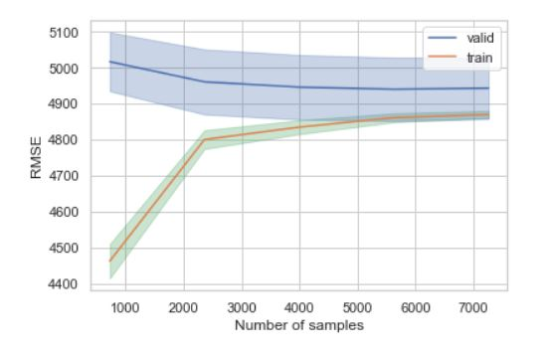
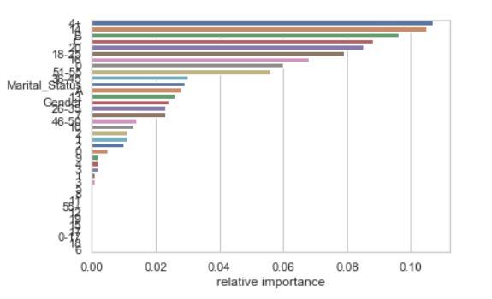
购买力预测
使用性别、年龄、居住城市、定居时间、职业来预测
max_depth=5, n_estimators=30下测试集中RMSE 4877.794

Slide 20
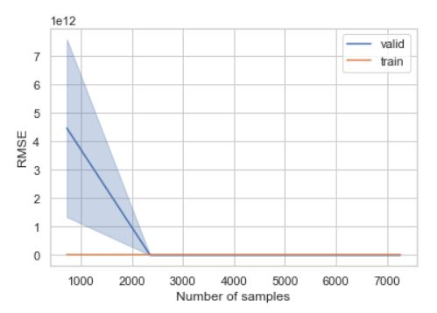
购买力预测
使用线性回归对比效果
在测试集中RMSE：4885.545

Slide 21
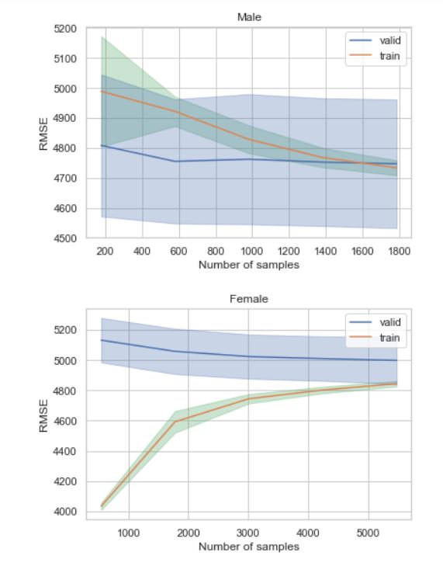
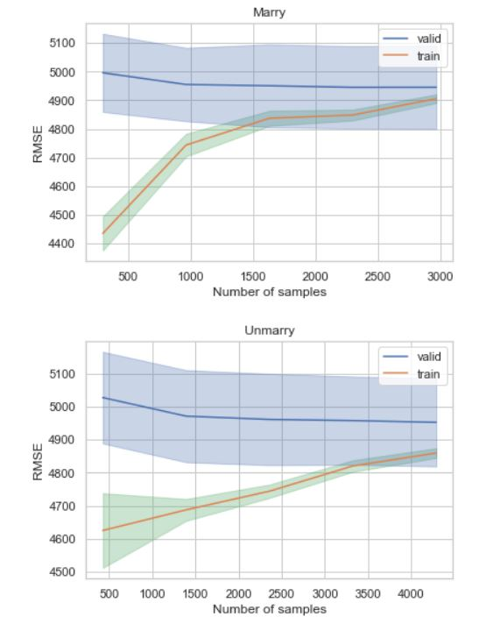
购买力预测
按性别和婚姻状态对数据集进行拆分，然后训练随机森林模型
男性测试集中RMSE=4706.875，女性测试集中RMSE=5132.161。已婚测试集中RMSE=5047.171未婚测试集中RMSE=5017.173。

Slide 22
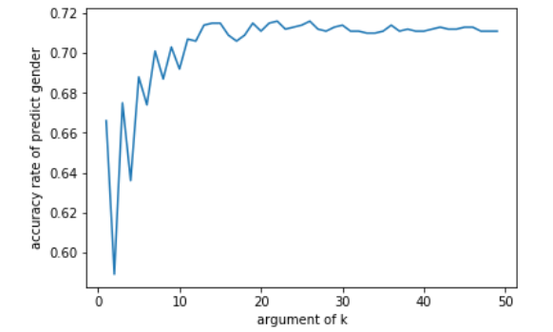
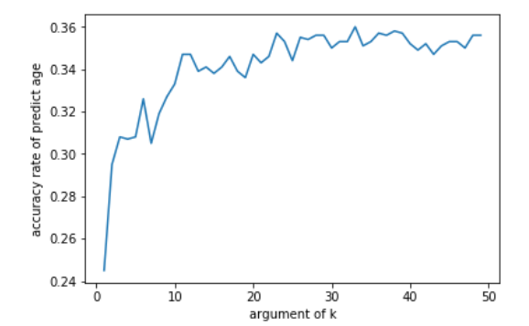
用户画像——预测顾客性别、年龄
KNN模型预测

Slide 23
用户画像——预测顾客性别、年龄
决策树(CART)预测

Slide 24
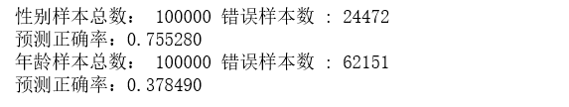
用户画像——预测顾客性别、年龄
朴素贝叶斯

Slide 25
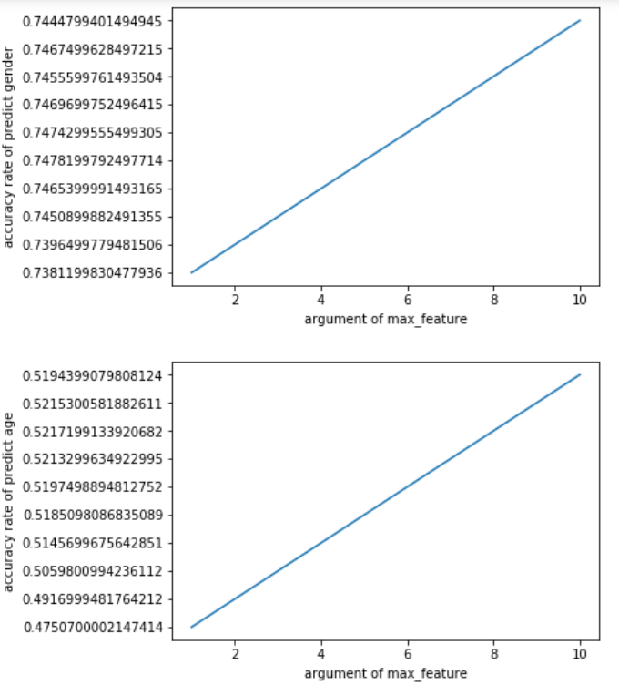
用户画像——预测顾客性别、年龄
随机森林预测

Slide 26
1、通过可视化进行探索性分析
2、使用Apriori算法挖掘频繁项集和关联规则，并进行可视化
3、使用随机森林回归预测顾客购买力
4、使用KNN、决策树、朴素贝叶斯、随机森林分类预测用户性别、年龄，并比较模型
谢谢观看

